Slide 1


Thirdeye
Team Larpathon

Slide 2
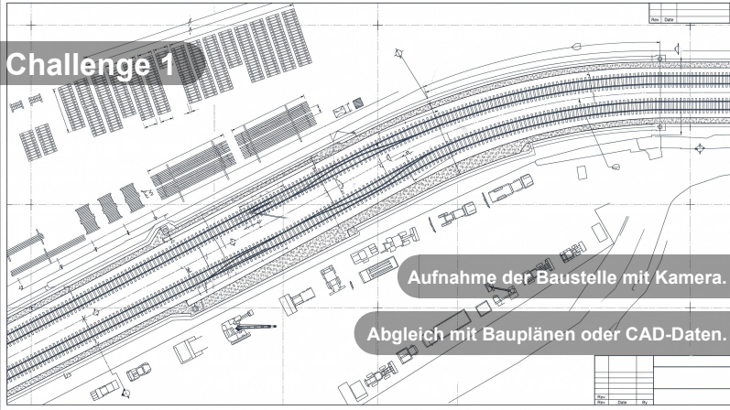
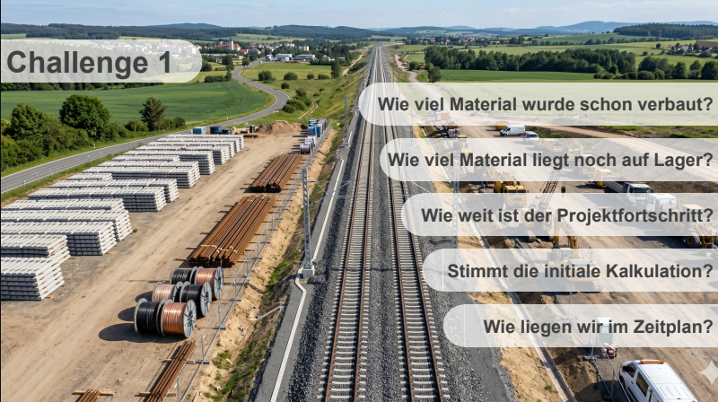
Problem | Das Scheitern jeder Baustelle
Inventar vs Verbaut
1
Plan vs Ist
2
Überlastete Mitarbeitende
3

Slide 3
Problem | Zu viel im Kopf ?
Auslagern!
Notes:
Anstatt dem arbeiter schwierige Aufgabe zu geben entlasten wir ihn

Slide 4
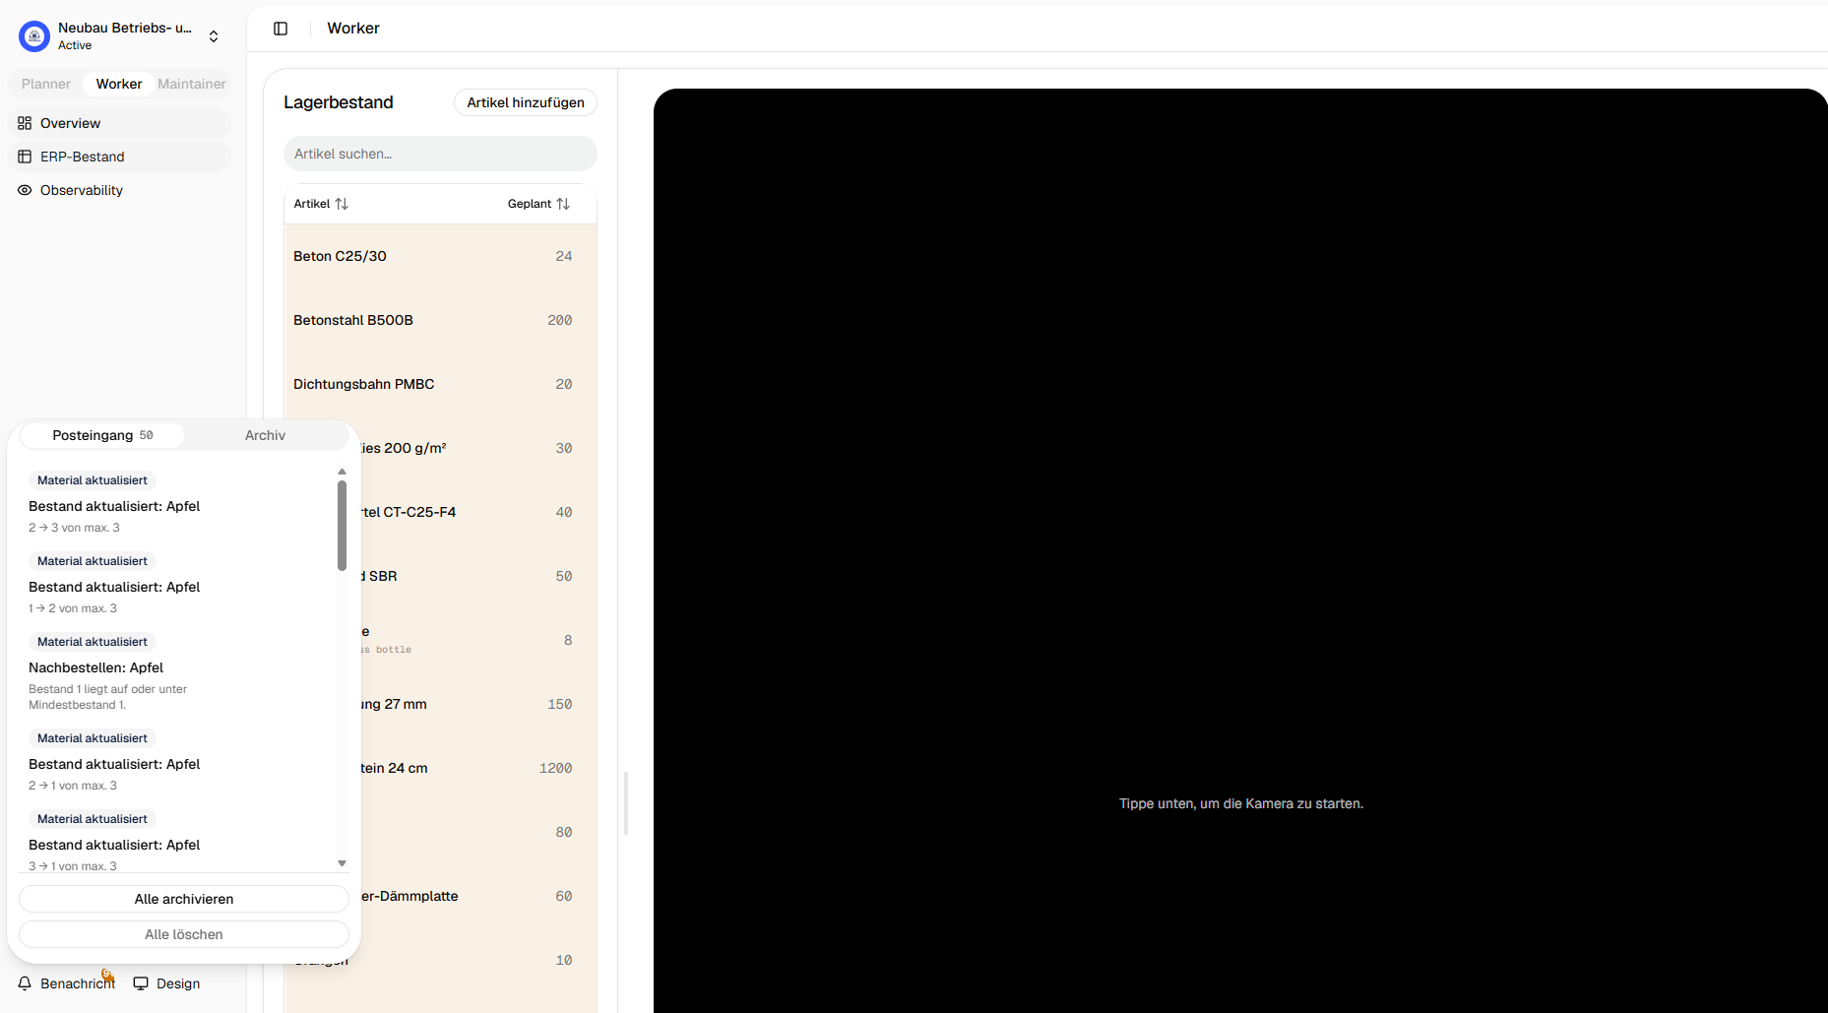
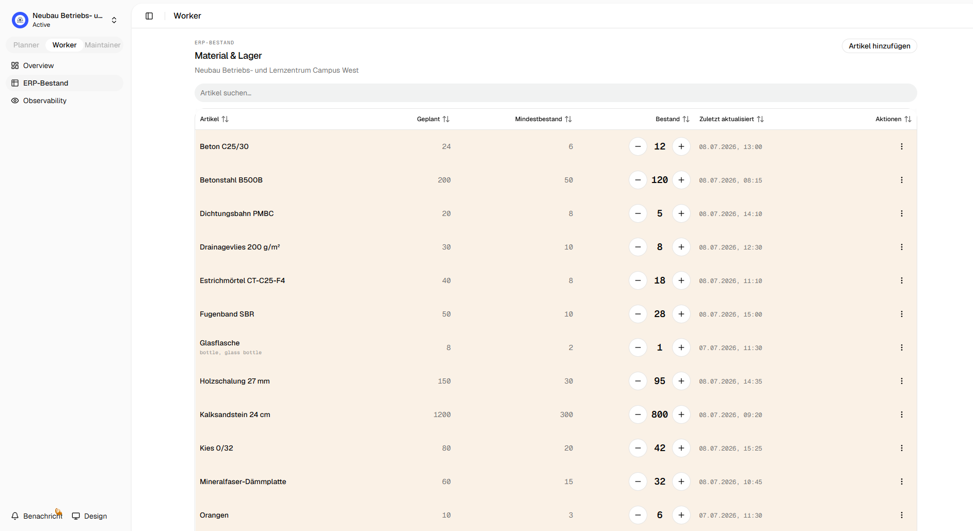
Lösung | Helm Vision mit einheitlichem ERP System
Datenerfassung mit Helmkameras
Verwaltung in einheitlichem ERP System
Die Rettung jeder Baustelle
Notes:
Vison Lösung auf helem

Slide 5
Demo | Inventurprozess
Live Preview
Notes:
Anstatt dem arbeiter schwierige Aufgabe zu geben entlasten wir ihn

Slide 6
Ausblick | Das System der Zukunft
Früher
Heute
Morgen
Klemmbrett
KI getriebene Unterstützung
Autonomes ERP

Slide 7
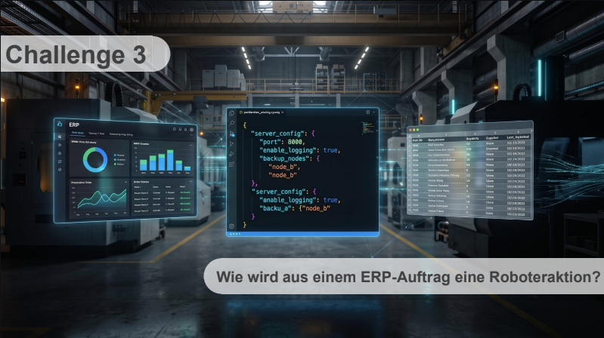
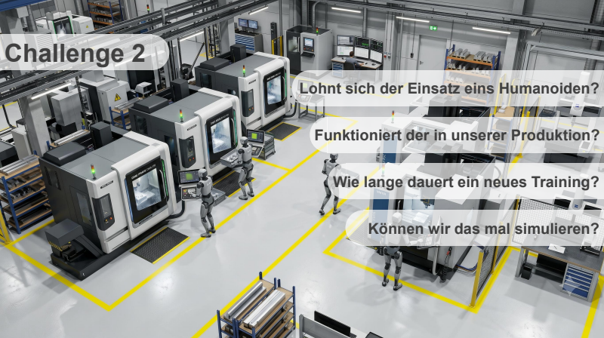
Erweiterungen | 2 Fliegen mit einer Klappe
Kamera trainiert KI
Challenge 1, 2 & 3
Vorbereitung für Humanoide
Baustelle / Fabrik von Morgen
Notes:
Hook weitere features, wir lösen nicht nur das problem sondern noch die weiteren probleme

Slide 8





Next Steps | Danke für Ihre Aufmerksamkeit
Wer hat den Helm auf?

